Slide 1
AKUNTANSI KEUANGAN II
D3
OLEH : dr. ony widilestariningtyas,se.,msi.,ak.,ca

Slide 2
LABA PER LEMBAR SAHAM
Menghitung LPS pada struktur modal sederhana
Menghitung LPS pada struktur modal kompleks

Slide 3
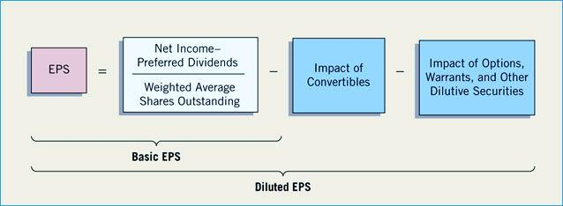
Perbandingan antara LPS Sederhana dan LPS yang Terdilusi
Struktur modal perusahaan dikatakan:
Sederhana, jika hanya ada saham biasa atau tidak ada saham biasa yang berpotensial mengurangi LPS saham biasa
Kompleks, jika termasuk sekuritas yang dapat menimbulkan pengurangan terhadap LPS saham biasa
03

Slide 4

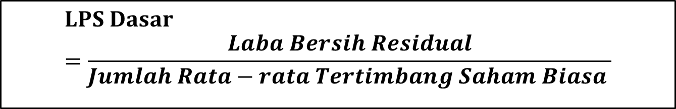
LPS pada Struktur Modal Sederhana
LPS dasar dihitung dengan membagi laba atau rugi bersih yang tersedia bagi pemegang saham biasa (laba bersih residual) dengan jumlah rata-rata tertimbang saham biasa yang beredar dalam satu periode.
$$LPS Dasar=\frac{Laba Bersih Residual}{Jumlah Rata−rata Tertimbang Saham Biasa }$$
04

Slide 5
LPS pada Struktur Modal Sederhana
Laba bersih residual = laba bersih – dividen saham preferen.
Dividen saham preferen meliputi:
  Jumlah dividen dari saham preferen (bukan kumulatif) yang diumumkan bagi periode bersangkutan.
  Jumlah dividen preferen kumulatif yang terakumulasi bagi periode yang bersangkutan, baik dividen tersebut sudah atau belum diumumkan.
  Jumlah dividen saham preferen kumulatif untuk periode bersangkutan tidak mencakup dividen saham utama kumulatif periode lalu meskipun dividen tersebut diumumkan atau dibayar dalam periode kini.
Jika perusahaan mengumumkan dividen untuk saham preferen saat terjadi kerugian bersih, maka dividen saham preferen ditambahkan ke komponen kerugian bersih untuk menghitung kerugian per saham.
04

Slide 6
LPS pada Struktur Modal Sederhana
Jumlah Rata-rata Tertimbang Saham Beredar
Perusahaan harus melakukan pembobotan jumlah saham beredar berdasarkan bagian periode saham tersebut beredar.
Jumlah rata-rata tertimbang saham biasa yang beredar ➔ mengalikan jumlah saham yang beredar selama jangka waktu tertentu dengan faktor pembobot waktu.
Faktor pembobot waktu ➔ jumlah hari beredarnya sekelompok saham dibandingkan dengan jumlah hari dalam suatu periode.
06

Slide 7
LPS pada Struktur Modal Sederhana
Saham biasa dianggap sebagai saham beredar ketika:
Saham biasa yang diterbitkan melalui penjualan dengan kas diperhitungkan saat kas sudah bisa diterima (when cash is receivable).
Saham biasa yang diterbitkan atas reinvestasi sukarela dari dividen saham biasa atau saham utama diperhitungkan sejak tanggal pembayaran dividen.
Saham biasa yang diterbitkan sebagai hasil dari konversi instrumen utang (misalnya obligasi konversi) diperhitungkan sejak tanggal utang tidak lagi berbunga (the date interest ceases accruing).
Saham biasa yang diterbitkan sebagai pengganti bunga atau pokok bagi instrumen keuangan lain diperhitungkan sejak tanggal utang tidak lagi berbunga (the date interest ceases accruing).
07

Slide 8

LPS pada Struktur Modal Sederhana
Saham biasa dianggap sebagai saham beredar ketika:
Saham biasa yang diterbitkan dalam rangka penyelesaian utang (settlement) perusahaan diperhitungkan sejak tanggal penyelesaian tersebut.
Saham biasa yang diterbitkan sebagai pembayaran atas perolehan aset bukan kas diperhitungkan sejak tanggal perolehan tersebut diakui, dan
Saham biasa yang diterbitkan sebagai pembayaran atas jasa kepada perusahaan diperhitungkan sejak jasa yang bersangkutan diterima perusahaan.
08

Slide 9

LPS pada Struktur Modal Sederhana
Jumlah Rata-rata Tertimbang Saham Beredar (Kasus Dividen Saham Dan Pemecahan Saham)
“Apabila dalam satu periode ada perubahan jumlah saham beredar yang tidak mengubah sumber daya, selain peristiwa konversi efek berpotensi saham biasa, maka jumlah rata-rata tertimbang saham biasa yang beredar selama satu periode dan untuk seluruh periode sajian harus disesuaikan.” (par. 20)
Contoh :
Kapitalisasi laba (dividen saham) dan kapitalisasi agio saham yang dikenal sebagai penerbitan saham bonus,
Unsur bonus dalam penerbitan saham lainnya,
Pemecahan saham (stock split), dan
Penggabungan saham (consolidation of stocks atau reverse of stock split)
09

Slide 10

LPS pada Struktur Modal Sederhana
Jumlah Rata-rata Tertimbang Saham Beredar (Kasus Dividen Saham Dan Pemecahan Saham)
Dividen saham dan pemecahan saham dianggap telah beredar sejak awal tahun, sehingga diperlukan penyesuaian atas transaksi saham sebelumnya.
Dividen saham atau pemecahan saham yang terjadi setelah akhir tahun tetapi sebelum perusahaan menerbitkan laporan keuangan, tetap dilakukan penyesuaian pada tahun tersebut (dan tahun sebelumnya jika ada informasi pembanding).
10

Slide 11
LPS pada Struktur Modal Sederhana
Jumlah Rata-rata Tertimbang Saham Beredar (contoh)
Tanggal | Perubahan jumlah saham | Saham beredar
01/01/2013 | Posisi awal | 60.000
01/02/2013 | Menerbitkan 36.000 saham dengan kas | 36.000 96.000
01/04/2013 | Membeli kembali 24.000 saham | (24.000) 72.000
01/06/2013 | Pemecahan saham 2-1 (tambahan 72.000) | 72.000 144.000
01/09/2013 | Menerbitkan 12.000 saham dengan kas | 12.000 156.000
31/12/2013 | Menerbitkan 10.000 saham dengan kas Posisi akhir | 10.000 166.000
11

Slide 12
LPS pada Struktur Modal Sederhana
Jumlah Rata-rata Tertimbang Saham Beredar (contoh)
Tanggal beredar | Jumlah saham beredar | Penye-suaian | Bagian tahun | Jumlah tertimbang saham
01 Jan – 01 Feb | 60.000 | 2 | 1/12 | 10.000
01 Feb – 01 April | 96.000 | 2 | 2/12 | 32.000
01 April – 01 Juni | 72.000 | 2 | 2/12 | 24.000
01 Juni – 01 Sept | 144.000 |  | 3/12 | 36.000
01 Sept – 01 Des | 156.000 |  | 4/12 | 52.000
Rata-rata tertimbang saham beredar |  |  |  | 154.000
12

Slide 13
LPS pada Struktur Modal Kompleks
Penyesuaian
Laba (setelah pajak)
Dividen dari efek berpotensi saham biasa yang bersifat dilutif.
Bunga dari efek perpotensi saham biasa yang dilutif , yang diakui pada periode bersangkutan (1-T).
Perubahan pendapatan atau beban dari konversi efek berpotensi saham biasa yang sifatnya dilutif.
Penyesuaian
saham biasa beredar
Ditambah jumlah rata-rata tertimbang saham yang akan diterbitkan dengan asumsi semua efek berpotensi saham biasa dikonversikan menjadi saham biasa.
Konversi tersebut diasumsikan terjadi pada awal periode, atau pada tanggal penerbitan efek berpotensi saham biasa tersebut, jika penerbitannya lebih akhir.
13

Slide 14

LPS pada Struktur Modal Kompleks
Sekuritas yang dapat dikonversi
Menggunakan metode “jika dikonversi” dengan asumsi:
Dikonversi pada saat penerbitan sekuritas
Eliminasi bunga terkait setelah pajak.
Dengan demikian, konversi sekuritas akan menyebabkan peningkatan bilangan penyebut (rata-rata tertimbang saham beredar) dan akan meningkatkan pembilang (laba bersih).
Jika tarif konversi berubah selama periode sekuritas beredar, maka perusahaan menggunakan tarif konversi yang paling mengurangi proporsi ekuitas (paling dilutif).
14

Slide 15
LPS pada Struktur Modal Kompleks
Sekuritas yang dapat dikonversi (contoh)
Tahun 2013, PT ABC memiliki laba bersih Rp 50 juta dengan rata-rata tertimbang jumlah saham beredar 1 juta lembar. Perusahaan juga memiliki 2 obligasi (A dan B) yang dapat dikonversi beredar.
Obligasi A berjumlah 200 lembar dengan total nilai Rp 60 juta dan memiliki bunga 8 persen. Obligasi diterbitkan pada awal tahun dan dapat dikonversi menjadi 200.000 lembar saham.
Obligasi B berjumlah 100 lembar dengan total nilai 40 juta dan memiliki bunga 7 persen. Obligasi diterbitkan pada 1 September dan dapat dikonversi menjadi 90.000 lembar saham.
Beban bunga tahun 2013 yang dapat diatribusikan ke komponen liabilitas obligasi A sebesar Rp 5 juta dan obligasi B sebesar 3 juta. Tarif pajak efektif adalah 25 persen.
15

Slide 16
LPS pada Struktur Modal Kompleks
Penyesuaian laba bersih
Laba bersih | Rp 50.000.000
(+) penyesuaian beban bunga setelah pajak Obligasi A (Rp 5jt x [1-.25]) | 3.750.000
Obligasi B (Rp 3jt x 4/12 x [1-.25]) | 750.000
Penyesuaian laba bersih | Rp 54.500.000
Penyesuaian rata-rata tertimbang saham beredar
Rata-rata tertimbang saham beredar | 1.000.000
(+) saham yang diasumsikan akan diterbitkan Obligasi A (awal tahun) | 200.000
Obligasi B (tanggal penerbitan, 1 Sept = 4/12 x 90.000) | 30.000
Penyesuaian laba bersih | 1.230.000
16

Slide 17

LPS pada Struktur Modal Kompleks
Laba Per Saham
Laba bersih tahun berjalan | Rp 50.000.000
LPS dasar (50 juta / 1 juta) | Rp 50
LPS terdilusi (54.5 juta / 1.23 juta) | Rp 44.31
17

Slide 18
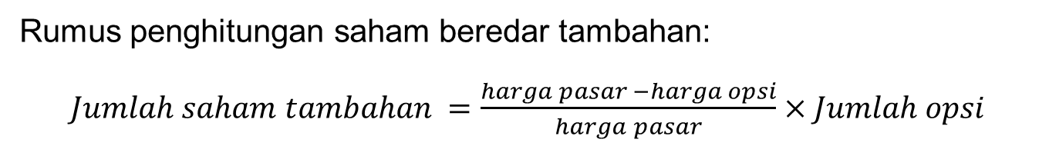
LPS pada Struktur Modal Kompleks
Pengurangan ekuitas akibat penggunaan opsi dan waran
Menggunakan metode “saham treasuri” dengan asumsi:
Dikonversi pada saat penerbitan opsi/waran
Perusahaan menerbitkan saham tambahan agar dapat membeli kembali saham untuk opsi/waran.
Rumus penghitungan saham beredar tambahan:
$Jumlah saham tambahan =\frac{harga pasar −harga opsi}{harga pasar}×Jumlah opsi$
18

Slide 19
LPS pada Struktur Modal Kompleks
Sekuritas Antidilutive
Di dalam penghitungan LPS, perusahaan perlu memisahkan sekuritas yang secara individual benar-benar dilutive dengan yang antidilutive.
Efek berpotensi saham biasa dianggap DILUTIF jika menurunkan laba bersih per saham dari operasi normal berkelanjutan.
Untuk menentukan efek dilutif digunakan laba bersih dari operasi normal dikurangi dividen saham preferen (operasi tidak dilanjutkan dikeluarkan
Efek berpotensi saham biasa bersifat ANTIDILUTIF jika meningkatkan LPS dari operasi normal yang berkelanjutan, atau menurunkan rugi per saham dari operasi normal yang berkelanjutan.
19

Slide 20

LPS pada Struktur Modal Kompleks
Sekuritas Antidilutive
Perusahaan harus mengeluarkan sekuritas yang antidilutive dan tidak boleh menggunakannya untuk menutupi sekuritas yang dilutive.
Utang yang dapat dikonversi menjadi antidilutive jika persentase tambahan income dari beban bunga setelah pajak lebih besar daripada persentase tambahan saham jika utang dikonversi.
Opsi atau waran menjadi antidilutive jika harga penggunaan opsi atau waran lebih besar daripada harga pasar.
20

Slide 21
LPS pada Struktur Modal Kompleks
Sekuritas Antidilutive
Dalam menentukan apakah suatu efek berpotensi saham memiliki dampak dilutif atau antidilutif, maka setiap penerbitan harus dipertimbangkan secara terpisah, bukan secara agregat atau keseluruhan.
Urutan dalam mempertimbangkan efek berpotensi saham biasa dapat mempengaruhi keputusan apakah efek tersebut digolongkan dilutif atau tidak.
Untuk memaksimalkan dilusi dari LPS dasar, setiap penerbitan atau setiap seri penerbitan saham harus dipertimbangkan dalam urutan mulai dari yang paling dilutif ke yang paling sedikit sifat dilutifnya
21
Notes:
Belum semua saya masukkan tentang LPS.

Slide 22



Referensi Utama
Kieso, Weygandt, Walfield, IFRS edition, John Wiley
Standar Akuntansi Keuangan
Dewan Standar Akuntansi Keuangan, IAI
International Financial Reporting Standards – Certificate Learning Material
Intermediate Accounting
The Institute of Chartered Accountants, England and Wales

Slide 23
TERIMA KASIH

